Slide 1
Accesibilidad
Ceguera

Slide 2
Ceguera
Hay varios niveles de ceguera según la discapacidad visual que tenga la persona.
Lo que se conoce como ceguera realmente es a la discapacidad visual del, como mínimo, 90%.
La accesibilidad en la web no está solo enfocada a estas últimas, pero si pueden ser los que más los necesitan.

Slide 3
Sistemas de lectura para ciegos
Braille
El braille es un sistema de lectura y escritura táctil pensado para personas ciegas. Fue inventado por el francés Louis Braille a mediados del siglo XIX, que se quedó ciego debido a un accidente durante su niñez mientras jugaba en el taller de su padre.

Slide 4
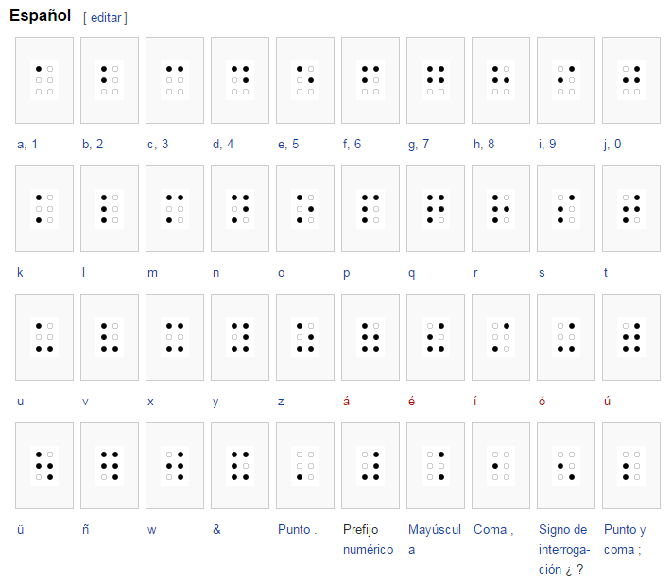

Slide 5
Sistemas de lectura para ciegos
Sistema Constanz
El Sistema Constanz se trata de un sistema de identificación de los colores por el tacto, para personas ciegas, por tanto, similar al Braille.

Slide 6
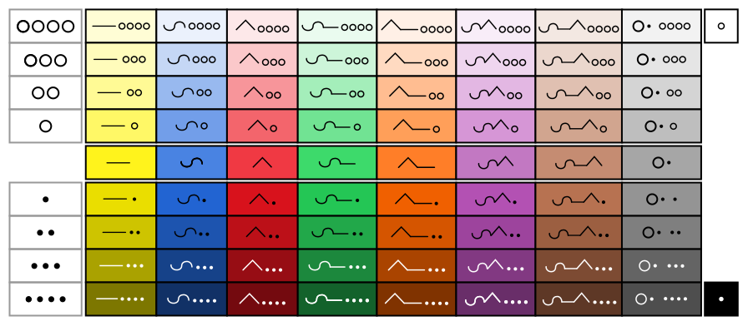

Slide 7
Herramientas de lectura de pantalla
Web Anywhere:
WebAnywhere es una página web a través de la cual se puede acceder a diferentes sitios mientras que una voz te los va leyendo (la voz está creada para leer en inglés, por lo que puede dar problemas con otros idiomas).
link: http://webanywhere.cs.washington.edu/wa.php

Slide 8
Herramientas de lectura de pantalla
Emacspeak, ORCA (Linux)
Serotek System Access (Windows)
Apple VoiceOver (OS X)
Todos ellos se basan en el mismo principio: Identificar la pantalla, interpretarla y mediante el uso de una voz comunicar al usuario su contenido.

Slide 9
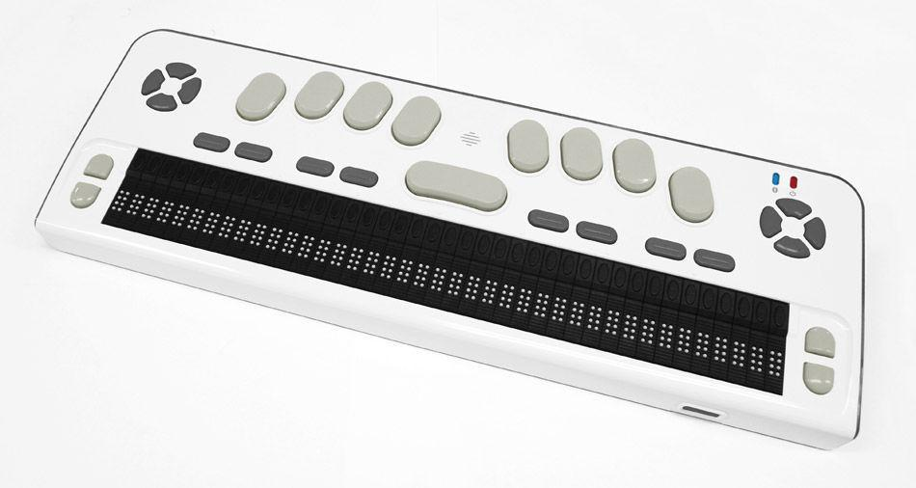
Informática para ciegos
Existen multitud de herramientas cuyo objetivo es facilitar el uso de un ordenador a una persona con ceguera. La más usada desde su invención ha sido la línea o barra braille.

Slide 10
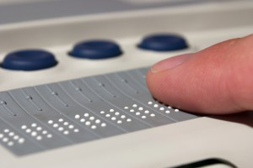
Informática para ciegos
Esta barra interpreta la pantalla y, en lugar de comunicarla mediante voz al usuario, la traduce en braille en la barra inferior.

Slide 11
Informática para ciegos
Con las barras braille una persona ciega es capaz de programar, administrar sistemas, crear/leer documentos, etc…
https://youtu.be/lC1mOSdmzFc?t=7m42s

Slide 12
HTML y su accesibilidad
Hay atributos como required para los inputs o el alt de los img que pueden ser leídos por los lectores de pantalla, pero dichos lectores no funcionan igual en todos los navegadores.
Por ejemplo, required en Chrome le indica al lector que es requerido mientras que Internet Explorer no.

Slide 13
HTML5 Web Speech Api
En HTML5 se está trabajando en un API que sea capaz de reconocer no solo palabras, si no interpretar acciones que desea realizar el usuario, como por ejemplo abrir un link, cambiar entre pestañas, hacer focus a inputs, etc...
https://github.com/Gmuela/CursoJava/raw/master/hints.mp4
speakHint = function(e) { var msg = new SpeechSynthesisUtterance(e.target.dataset.hint); window.speechSynthesis.speak(msg); };

